Slide 1
Leap Motion을 이용한 UI 조작
Ensemble

Slide 2
CONTENTS
01
02
03
04
소개
구현
시연
추후 개발사항

Slide 3
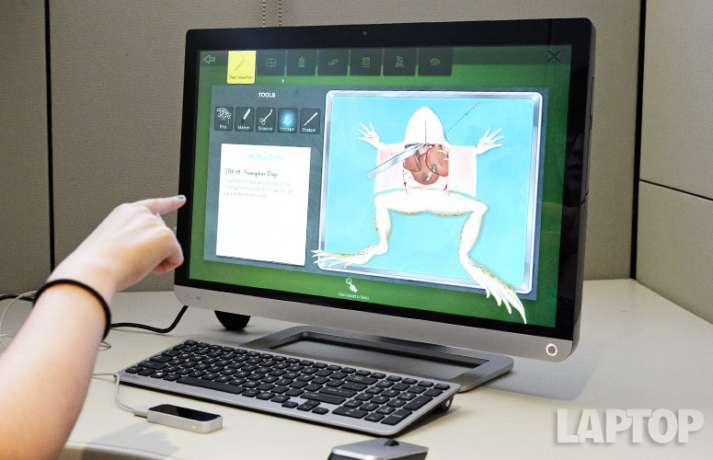
01.
소개
User가 Harmony Software를 사용할 때
Leap Motion으로 손을 인식하여 가상의 Cursor를 만든다.

Slide 4
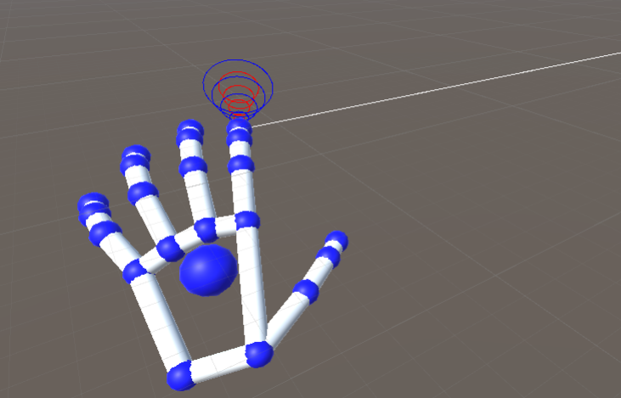
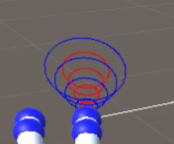
02.
구현
Finger Direction Detector
손가락이 향하는 앵글을 측정하는 빨간 원
손가락 끝으로부터 지면과 수평으로 그어진 디버깅용 흰색 Ray
Notes:
기존에 가져와서 사용한 예제는 Finger Direction Detector입니다
보시는 것과 같이 지정된 손가락의 각도가 빨간 앵글 안에 들어왔을 경우에 Active가 되고
손끝으로부터 지면과 평행한 디버깅용 흰색 Ray만 쏘아준다.

Slide 5
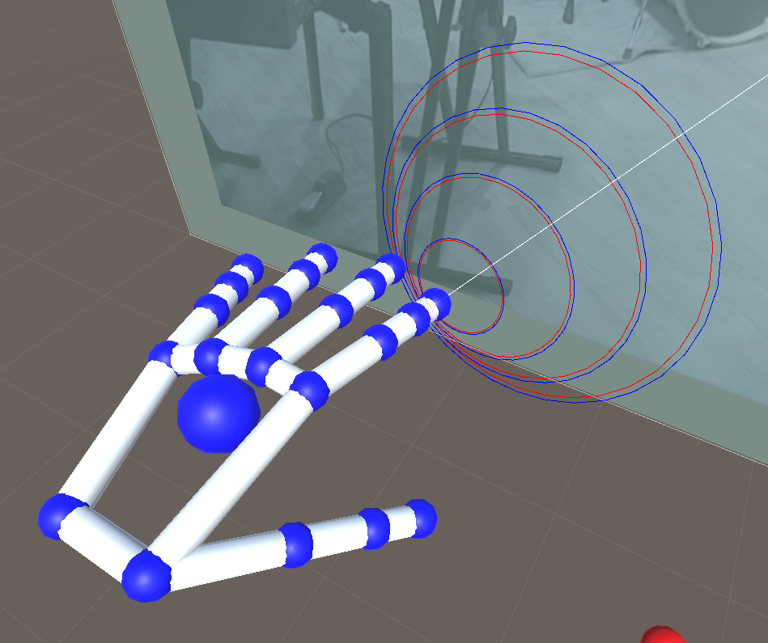
02.
구현
빨간색 앵글을 넓혀 손가락이 활성화되는 범위를 넓힘
이는 사용자가 인터페이스를 조작하려는
모션을 취했을 때만 가상의 Cursor를 움직이기 위함이다.

Slide 6
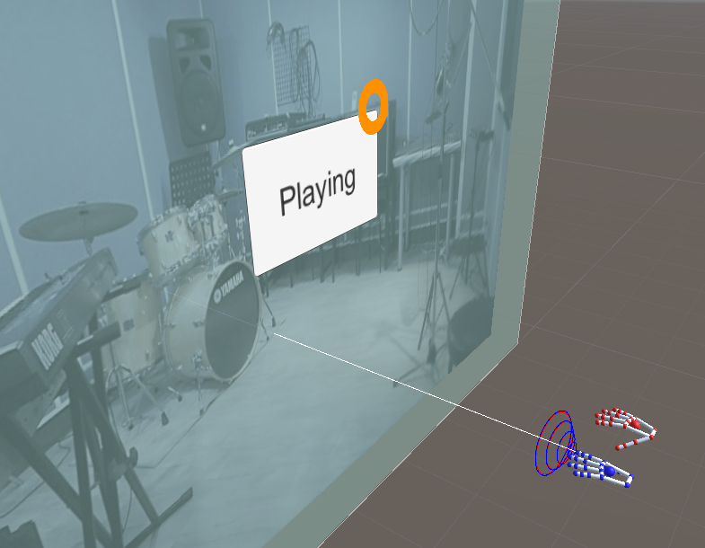
02.
구현
손가락의 손끝 위치와 가리키고 있는 방향을 통해
실제 가리키는 방향으로 Ray를 쏘아주게 함.

Slide 7
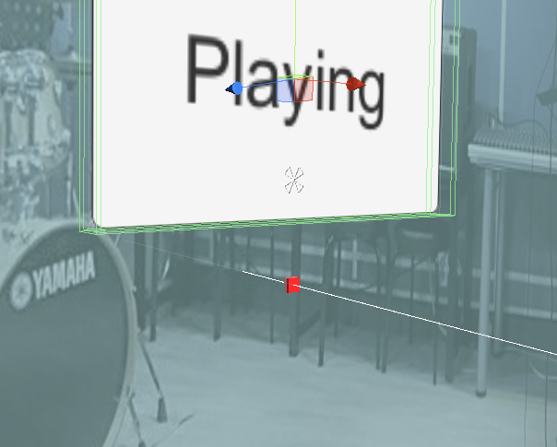
02.
구현
흰색 Ray는 Debug용으로 만들어진 선이라
UI Button이 있는 Canvas에 손가락을 가리켜도 아무런 반응이 없음
손가락에서부터 쏘는 직선과 Canvas 평면과의 접점
즉, 직선과 평면의 접점을 찾아 가상의 Cursor를 띄워줌

Slide 8
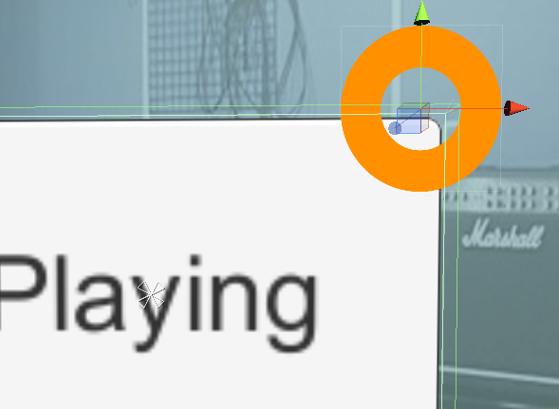
02.
구현
기본적으로 마우스는 클릭이 가능하지만
가상의 cursor로는 Click 이벤트를 줄 수 없음
가상의 Cursor가 UI Button의 충돌 박스 내에 특정 시간
동안 머무르면 (OnCollisionStay) 마우스 Click 이벤트를 준다
버튼 내에 머무르는 동안 Time Progress Bar를 제공한다

Slide 9
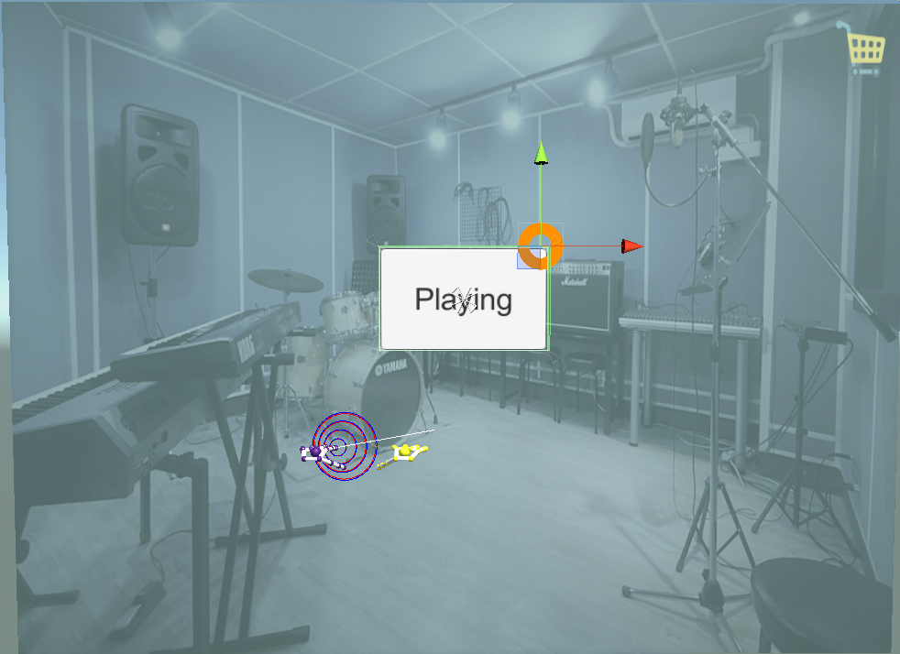
03.
시연

Slide 10
04.
추후 개발사항
Text
클릭 이벤트가 오면 화면 전환하는 부분 -> 전반적인 HM Software 기반 구축
ID/PW치고 로그인 버튼을 클릭 했을 때 Web Server와 통신하는 Event Handler
악기 연주 중 특정 Gesture를 취했을 때 Menu가 나타나는 부분
Cursor가 UI Button 뒤에 숨는 부분
Cursor 떨림 보정

Slide 11
Thank you
나눔스퀘어

